Slide 1

ROS入门教程
----增加运动
和物理属性
主讲教师：徐健

Slide 2

第六章 实训2 为可视化模型的关节增 加运动物理属性
ROS入门教程
增加运动和物理属性
中国大学慕课

Slide 3
主要内容
ROS入门教程
主要内容
任务描述
子任务分解
中国大学慕课

Slide 4
任务描述
ROS入门教程
任务描述
任务要点
修改代码为URDF模型增加joint属性
运行URDF模型，查看修改后的结果
为URDF模型增加物理属性
中国大学慕课

Slide 5
子任务1（15分钟）
增加物理和运动属性
子任务一
修改代码为URDF模型增加joint属性
背景描述：
在前面的实训课程中，我们搭建了R2D2的机器人可视化模型，然而，之前搭建的模型就像是积木一样，不能够运动，并不能满足我们实际想要的需求。在实际的生活中，我们看到过商城的扫地机器人、公司中的智能对话机器人等等，他们能够运动，能够识别，甚至能够像人一样对话，这里我们需要从简单的操作开始，希望为可视化模型的关节增加运动属性。
要求：使用URDF
知识点
了解urdf文件中的continuous、revolute、prismatic
中国大学慕课

Slide 6
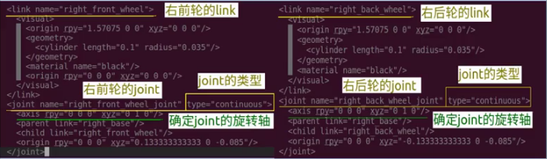
增加物理和运动属性
子任务一
第一步操作：增加continuous连续不断旋转的joint
代码相关注释：将右前轮和右后轮的joint类型从fixed改为continus，这样joint就可以不断的旋转，但是如果要想旋转，就需要确定joint的旋转轴，因此增加了axis属性，这里rpy属性没用可设置为0或者不写也行，对于xyz我们将y设置为1，说明我们需要让该joint围绕y轴进行旋转。
中国大学慕课

Slide 7
增加物理和运动属性
子任务一
问题：
为什么我们要增加axis增加为属性，并且把y置为1？
中国大学慕课

Slide 8
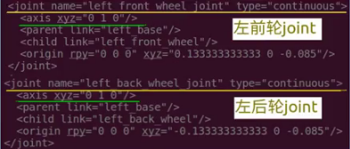
增加物理和运动属性
子任务一
从代码中，我们可以看到，我们的轮子的内容几乎差不多。
中国大学慕课

Slide 9
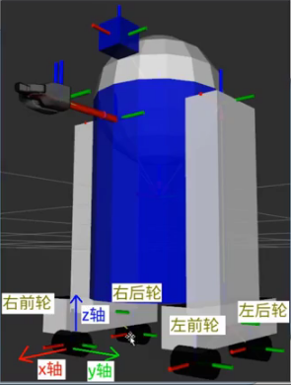
增加物理和运动属性
子任务一
直观看到三个坐标轴，进一步理解轮子转动的过程
中国大学慕课

Slide 10
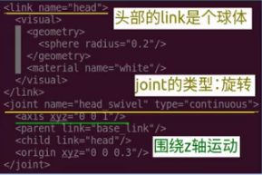
增加物理和运动属性
子任务一
r2d2的头部joint也增加continuous属性
中国大学慕课

Slide 11
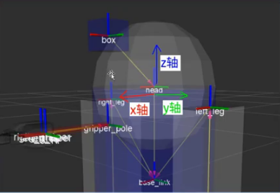
增加物理和运动属性
子任务一
机器人头部的坐标系
中国大学慕课

Slide 12
增加物理和运动属性
子任务一
问题：
为什么这个机器人模型能够左右摇头？
中国大学慕课

Slide 13
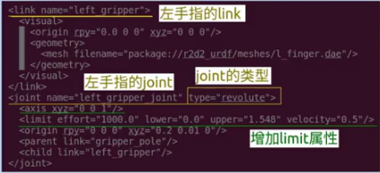
增加物理和运动属性
子任务一
第二步操作：增加revolute外向旋转的joint
中国大学慕课

Slide 14
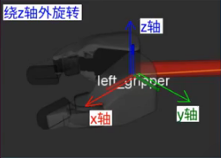
增加物理和运动属性
子任务一
手指的坐标系
中国大学慕课

Slide 15
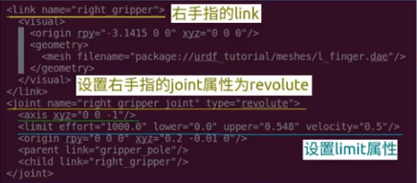
增加物理和运动属性
子任务一
两个手指的代码类似
中国大学慕课

Slide 16
增加物理和运动属性
子任务一
问题：
左右手指的设定有什么不同？
中国大学慕课

Slide 17
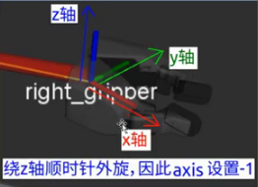
增加物理和运动属性
子任务一
通过这个坐标系来看到左右手的区别
中国大学慕课

Slide 18
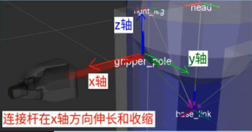
增加物理和运动属性
子任务一
第三步操作：增加prismatic可以伸长缩短的joint
中国大学慕课

Slide 19
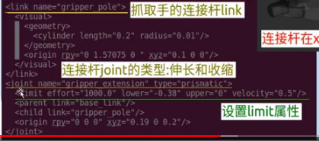
增加物理和运动属性
子任务一
连接杆的伸缩
中国大学慕课

Slide 20
子任务２（15分钟）
增加物理和运动属性
子任务二
运行URDF模型，查看修改后的结果
背景描述：
在本次实训中，我们将要创建一个看起来像星球大战里的R2D2的机器人可视化模型，事实上，在游戏中，这些机器人能随着键盘的操作，会产生一些复杂的交互。我们在上一个子任务中，已经添加了一些机器人的运动属性，现在我们需要真正的在Rviz中可视化我们的机器人结构，并且能够让它动起来。
要求：使用URDF
知识点
urdf_to_graphiz的使用
display.launch来运行出模型，可以让模型动起来
中国大学慕课

Slide 21
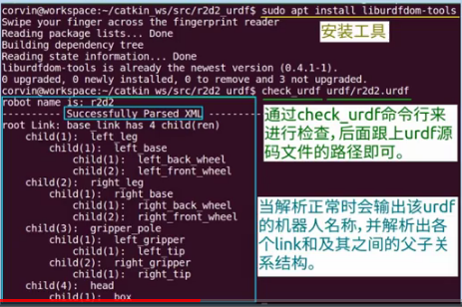
增加物理和运动属性
子任务二
第一个小工具，安装liburdfdom-tool命令行工具
中国大学慕课

Slide 22
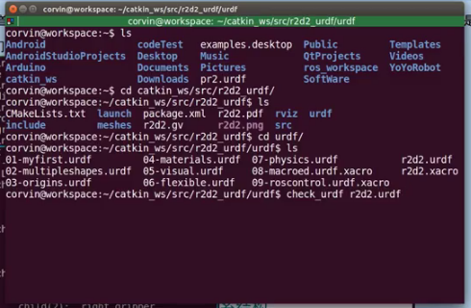
增加物理和运动属性
子任务二
检查urdf的语法是否正确
中国大学慕课

Slide 23
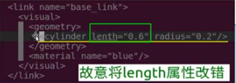
增加物理和运动属性
子任务二
问题：假如我们在编写urdf文件时不小心将属性标签写错，check_urdf工具如何帮我们检查该错误呢？
中国大学慕课

Slide 24
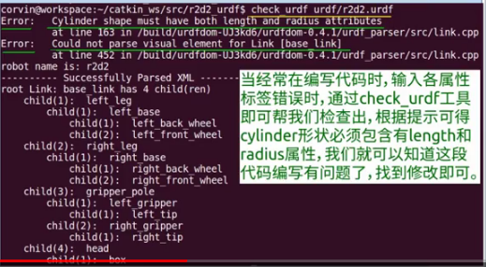
增加物理和运动属性
子任务二
中国大学慕课

Slide 25
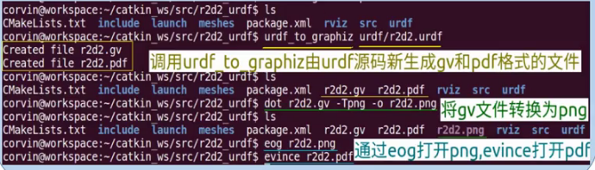
增加物理和运动属性
子任务二
第二个小工具，接下来我们就可以尝试使用graphiz将URDF可视化
中国大学慕课

Slide 26
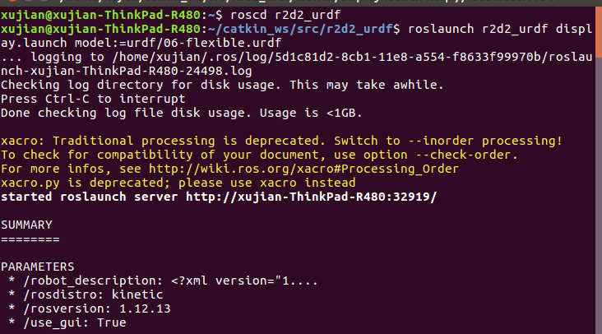
增加物理和运动属性
子任务二
启动launch文件运行
中国大学慕课

Slide 27
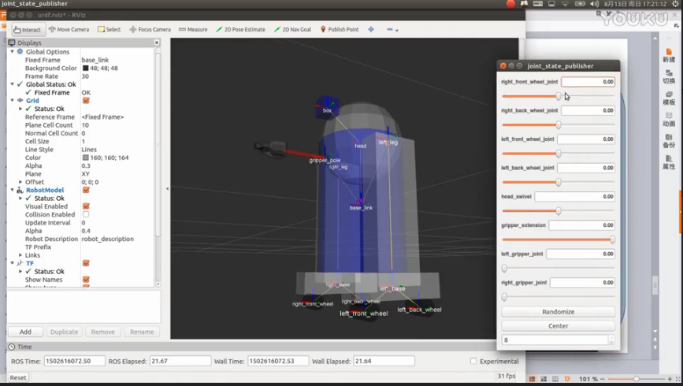
增加物理和运动属性
子任务二
运行launch文件过后，得到的三维立体机器人造型
中国大学慕课

Slide 28
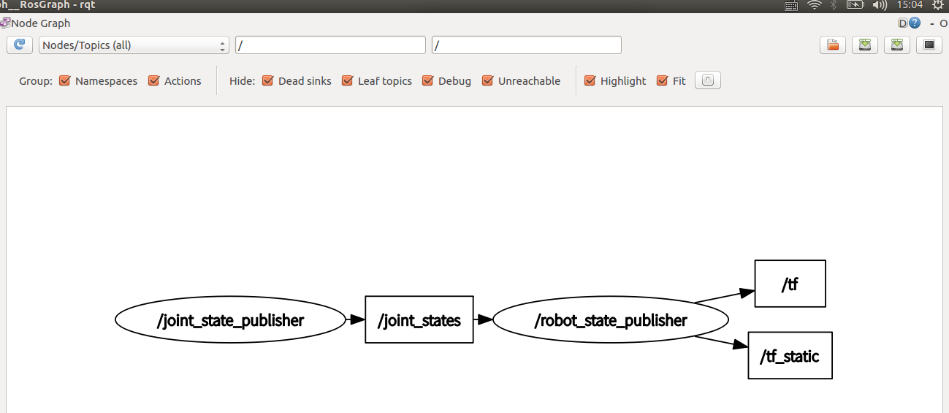
增加物理和运动属性
子任务二
查看topic和node之间的连接图
中国大学慕课

Slide 29
增加物理和运动属性
子任务二
问题：
当我们使用rviz中的gui控制面板来控制各个joint运动，背后机制如何实现呢？
中国大学慕课

Slide 30
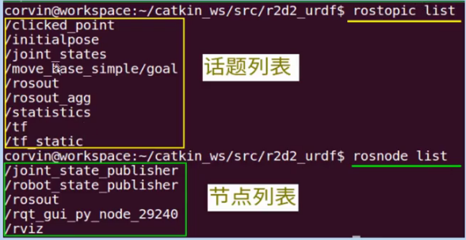
增加物理和运动属性
子任务二
查看所有的话题和节点列表
中国大学慕课

Slide 31
子任务3（15分钟）
增加物理和运动属性
子任务三
修改代码为URDF模型增加joint属性
背景描述：
前面的实训课程中，我们学会了如何给机器人增加一些运动属性，这次我们需要更加丰富一下我们的模型，让它更加接近真实的机器人。因为，真实机器人会有一些物理属性：它的身体和手可能会发生碰撞，连接的关节在运动时会产生摩擦力，关节在运动的过程中会有一个阻尼系数。为了能够让机器人达到我们想要的目的，我们需要增加一些物理属性。
要求：使用URDF
知识点
增加物理和碰撞检测属性
知道一些常见的物理量的基本定义
中国大学慕课

Slide 32
增加物理和运动属性
子任务三
问题：
如何编写代码增加collision？
中国大学慕课

Slide 33
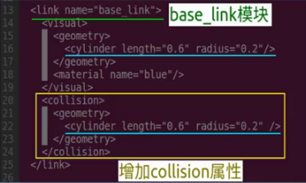
增加物理和运动属性
子任务三
代码相关解释：
1、更快速的处理：由于为这两个模型做碰撞检测需要进行很复杂的运算，为了简化运算，我们就使用简单的模型。 2、安全区域：当想为敏感的link设置限制区域时，防止其他link靠近，就需要设置一个比link更大的空间才行。
中国大学慕课

Slide 34
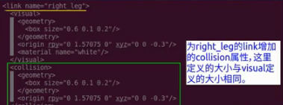
增加物理和运动属性
子任务三
其他link也需要增加的collision属性
中国大学慕课

Slide 35
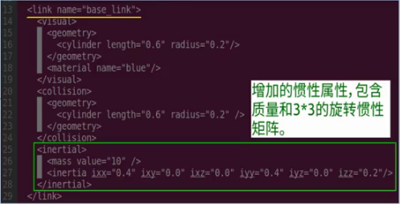
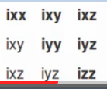
增加物理和运动属性
子任务三
为了使模型能够正常仿真，需要为机器人定义若干物理属性，因为这些属性在物理仿真引擎（Gazebo）需要，每一个link元素在进行物理仿真的时候都需要inertial惯性标签
中国大学慕课

Slide 36
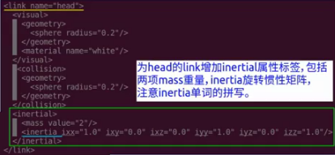
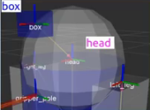
增加物理和运动属性
子任务三
为机器人的头部增加惯性属性标签
中国大学慕课

Slide 37
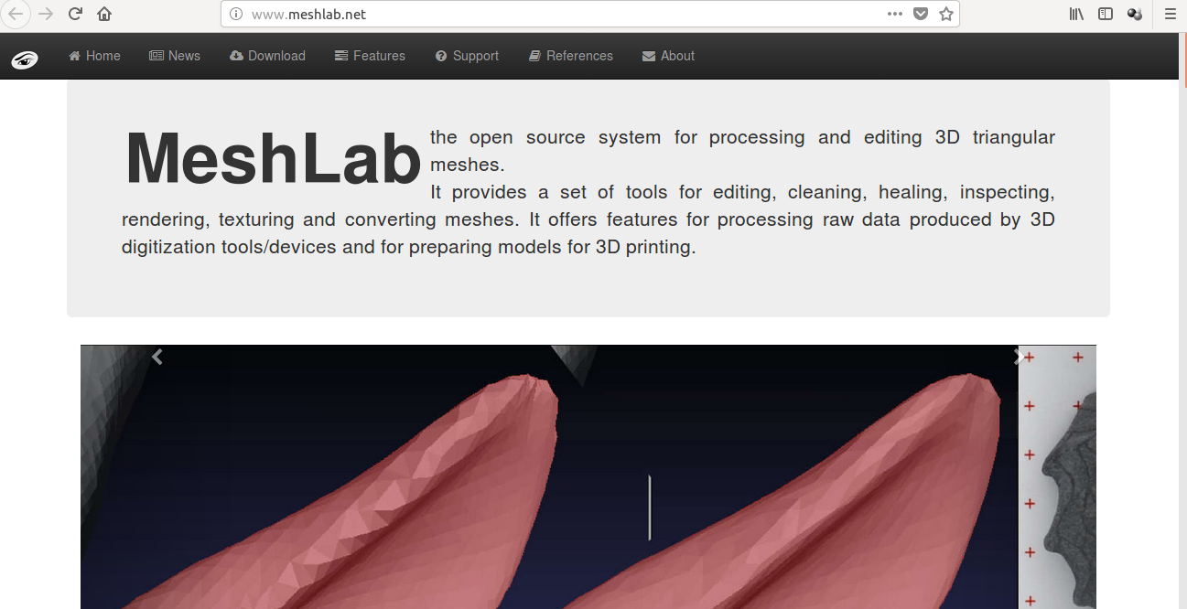
增加物理和运动属性
子任务三
问题：对于3*3的旋转惯性矩阵是怎么得到的呢？
中国大学慕课

Slide 38
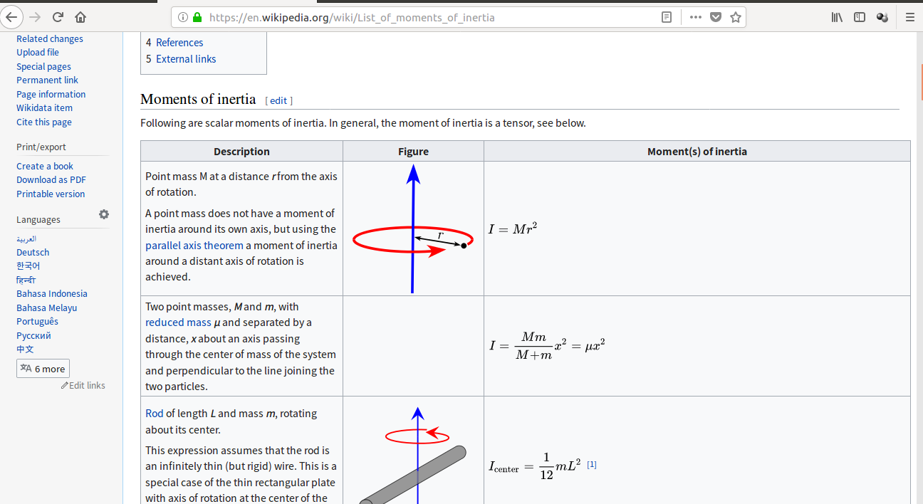
增加物理和运动属性
子任务三
https://en.wikipedia.org/wiki/List_of_moments_of_inertia
中国大学慕课

Slide 39
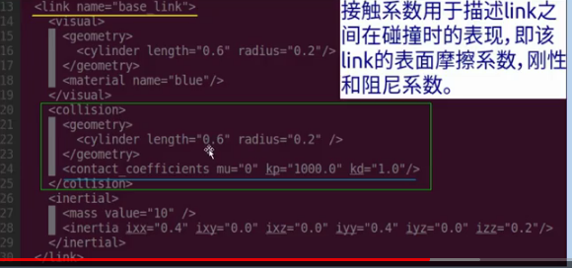
增加物理和运动属性
子任务三
我们也可以定义在link之间的接触系数，需要在collsion标签内定义的子元素，这里有3个属性需要指定： Mu: 摩擦系数 kp:刚性系数 kd:阻尼系数
中国大学慕课

Slide 40
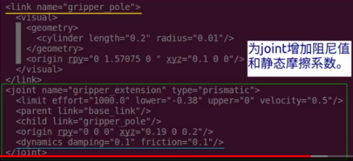
增加物理和运动属性
子任务三
对于关节的动力学模型我们也需要指定dynamics标签，在关节运动时主要用到两个属性： Friction：物体的静态摩擦力，对于prismatic关节，单位是：牛（N）对于revolving关节，单位是（N.m） Damping：物体的阻尼值。
中国大学慕课

Slide 41
增加物理和运动属性
子任务三
最终修改好的代码在rviz中演示查看结果，发现没有区别，主要是因为增加的这些属性主要是在进行物理仿真时用到的，在后面的gazebo中运行时就会发现这次增加的代码的效果。
gazebo官网：http://gazebosim.org/tutorials/
中国大学慕课

Slide 42

谢 谢

